Slide 1
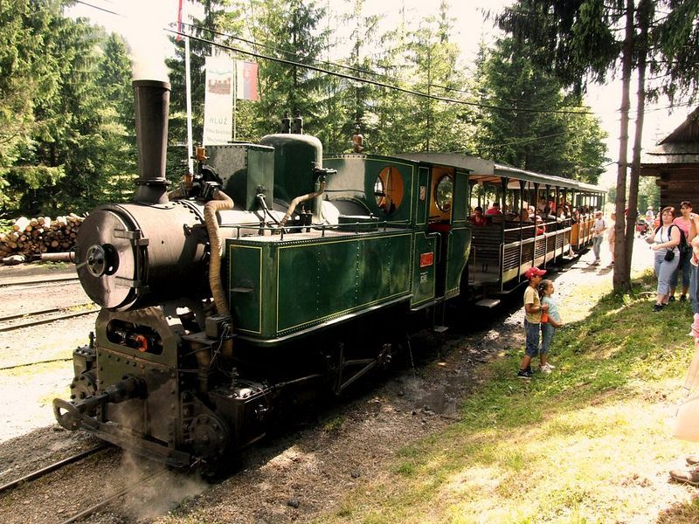

Spoločne v harmónii prírody, tela a duše
Soutěž Udržitelné Projekty

